Slide 1

一、三重积分的概念
二、三重积分的计算

Slide 2
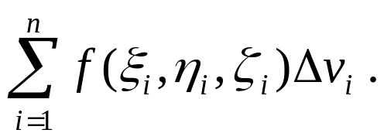
一、三重积分的概念
定义 设 f (x , y , z) 是空间有界闭区域 Ω 上的有界
函数．
将 Ω 任意分成 n 个小闭区域 Δv₁ , Δv₂ , … , Δv_{n} ,
其中Δv_{i} 表示第 i 个小闭区域，也表示它的体积.
在每
个Δv_{i}上任取一点( ξ_{i} , η_{i} , ζ_{i} )，
作乘积 f (ξ_{i} , η_{i} , ζ_{i} ) Δv_{i}
(i = 1, 2, … , n)，
并作和
如果当各小
闭区域直径中的最大值 λ 趋于零时这和的极限存在，
则称此极限为函数 f (x , y , z) 在区域 Ω 上的三重积分.

Slide 3
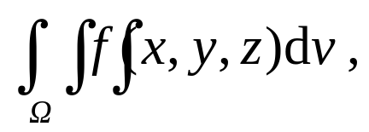
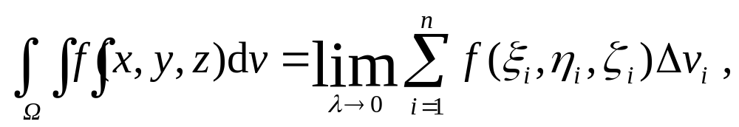
记作
即
其中 dv 叫做体积元素.
在直角坐标系中，体积元素
dv = dxdydz .
三重积分也有与二重积分完全类似的性质.

Slide 4
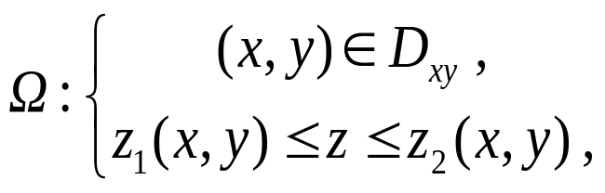
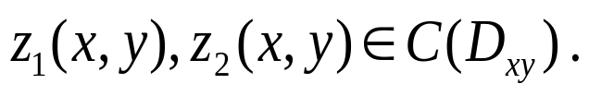
二、三重积分的计算
1. 利用直角坐标计算三重积分
(1) 坐标面投影法
设积分区域Ω 向 xOy面投影区域为 D_{xy} ，且Ω 能够
表示为
区域Ω 的特点：
任何一条垂直于 xOy面且穿过Ω 内部的
直线与Ω 的边界曲面相交不多于两点.

Slide 5


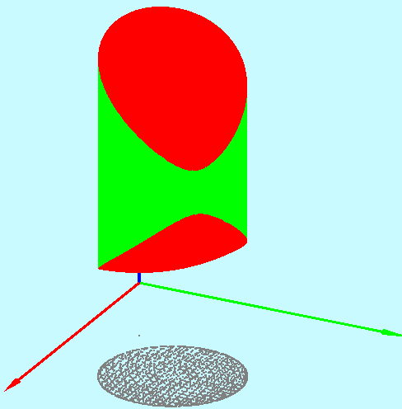
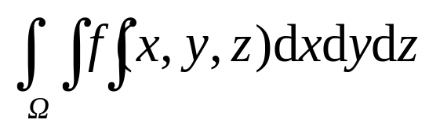
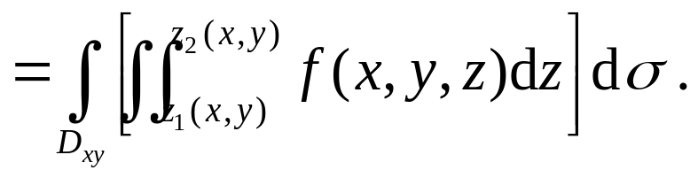
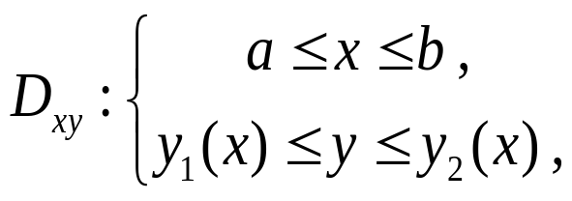

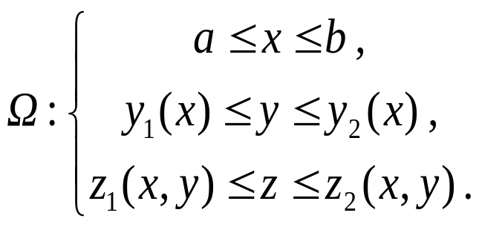
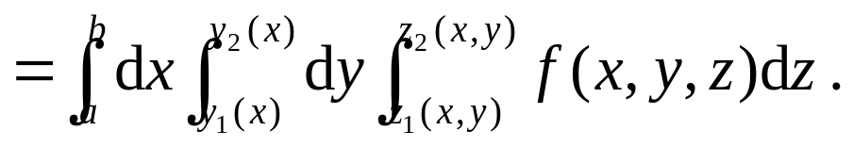
z
先定后重
若
O
y
D_{xy}
即
x
先对z、次对y、最后对x
则

Slide 6


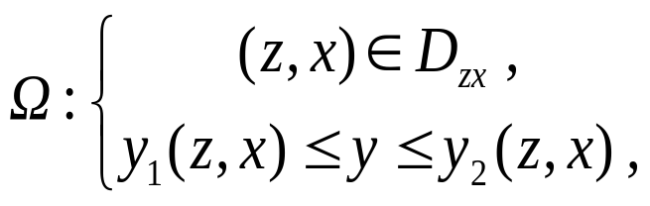
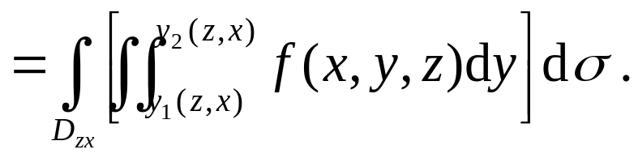
若
则
若
则

Slide 7
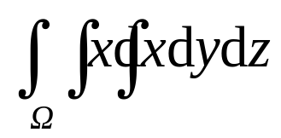

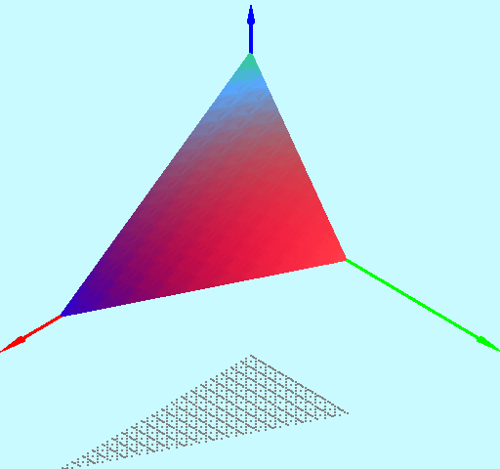
例1 计算三重积分
其中Ω 为三个坐标面
及平面 x + 2y + z = 1 所围成的闭区域.
z
C(0,0,1)
B(0,0.5,0)
x
y
A(1,0,0)
O
y
x
x+2y=1

Slide 8
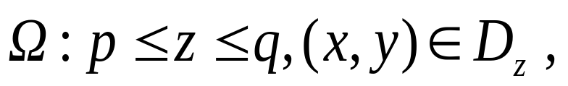
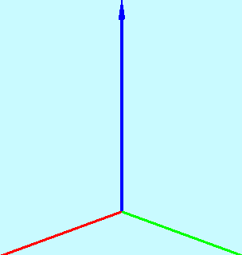
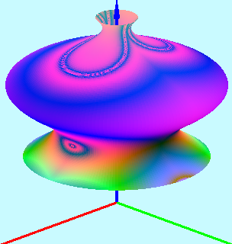
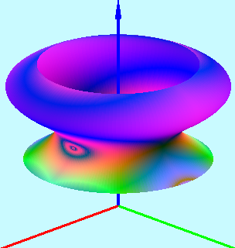
(2) 坐标轴投影法(截面法)
将空间区域Ω 向 z 轴作投影得一投影区间[p , q],
且Ω 能表示为
D_{z} 为竖坐标为
z的平面截Ω所得的平面区域.
q
D_{z}
p

Slide 9
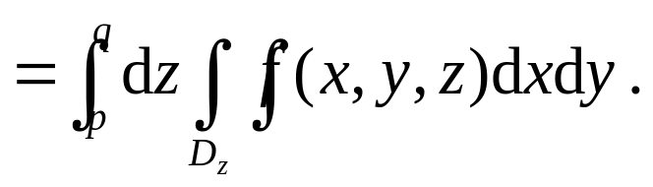
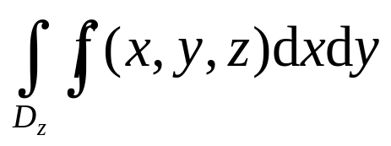
先重后定
适用范围
二重积分
容易计算，其结果对 z 再
进行积分也比较方便.

Slide 10
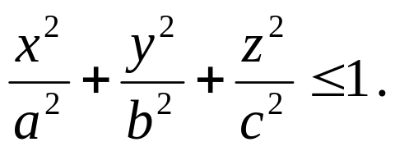
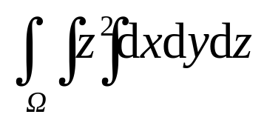
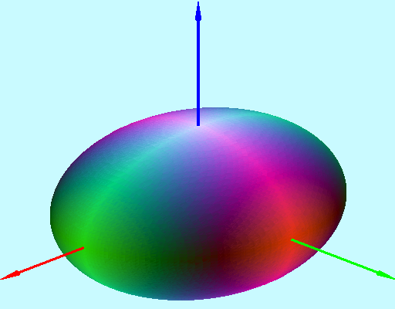
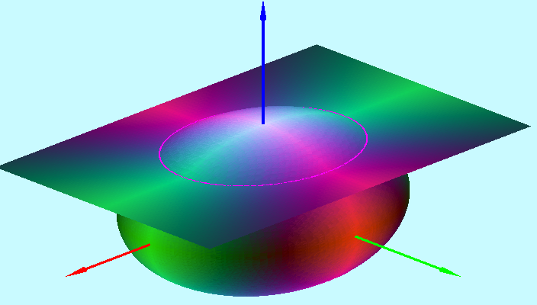
例2 计算
其中Ω 为椭球体
z
z
x
y
x
y

Slide 11
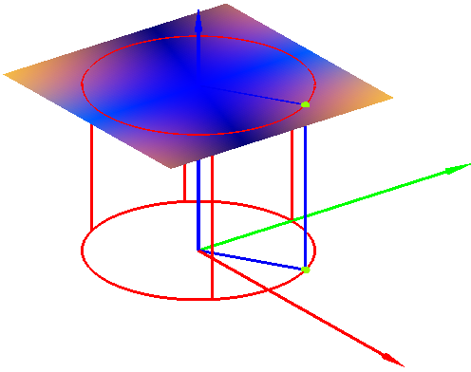
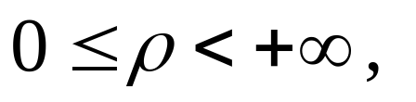
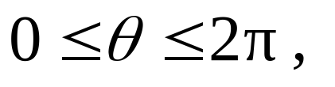

2. 利用柱面坐标计算三重积分
设 M(x , y , z) 为空间内一点，
P 为 M 在 xOy 面上的
投影，
且 P 的极坐标为(ρ , θ).
z
则称(ρ , θ , z) 为点 M 的
柱面坐标.
规定
M(x , y , z)
y
ρ
O
θ
P(ρ , θ)
x

Slide 12
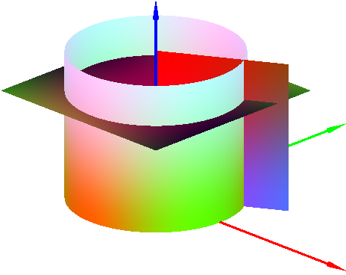
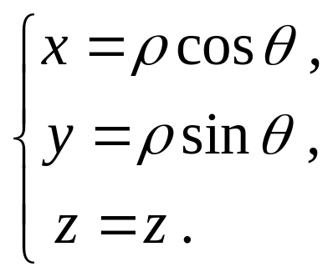
三组坐标面分别为
ρ =常数，以z轴为中心轴的圆柱面；
z
θ =常数，过z轴的半平面；
z =常数，垂直于z轴的平面.
直角坐标与柱面坐标的关系
y
x

Slide 13


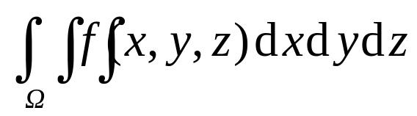

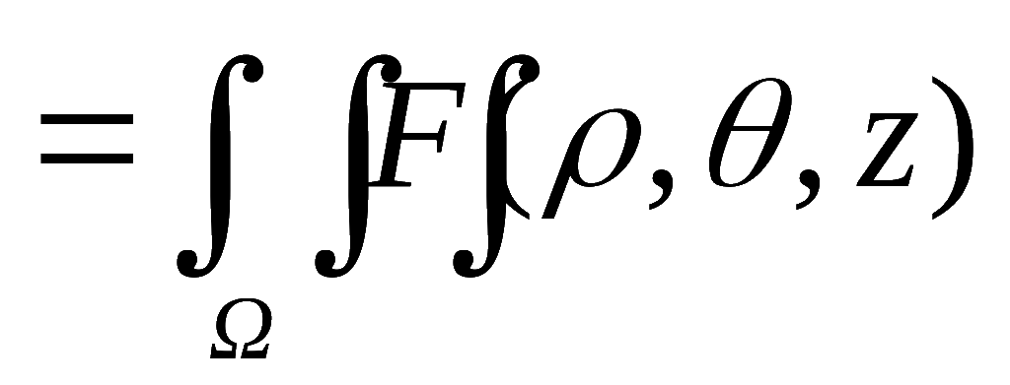









如图所示, 在柱面坐标系中体积元素为
因此
其中
适用范围
(1) 积分域表面用柱面坐标表示时方程简单 ;
(2) 被积函数用柱面坐标表示时变量互相分离.

Slide 14
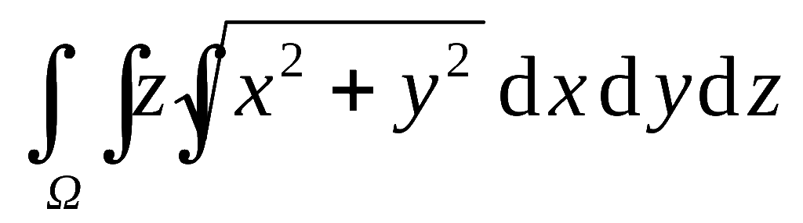
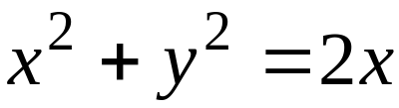

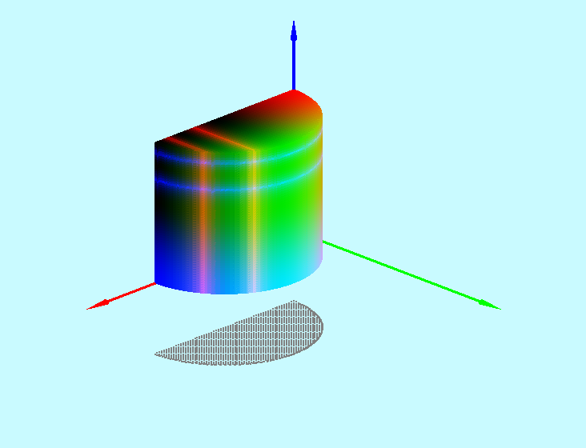
例3 计算三重积分
其中Ω 为由柱面
及平面
所围成半
z
圆柱体.
y
O
x
y
x

Slide 15
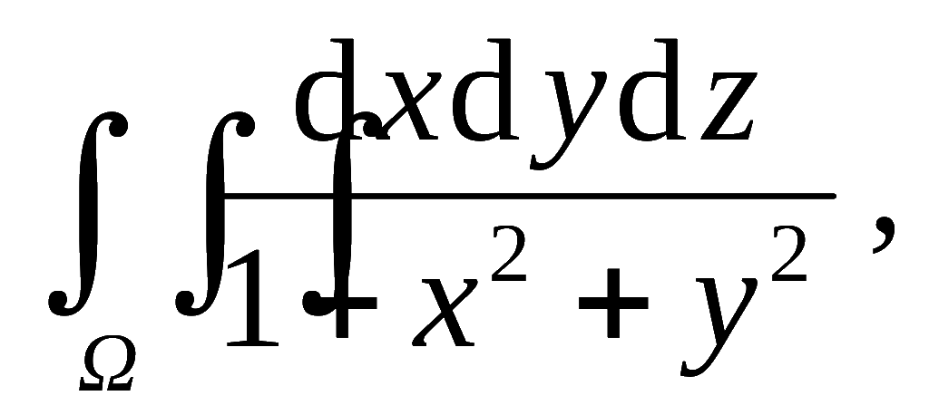
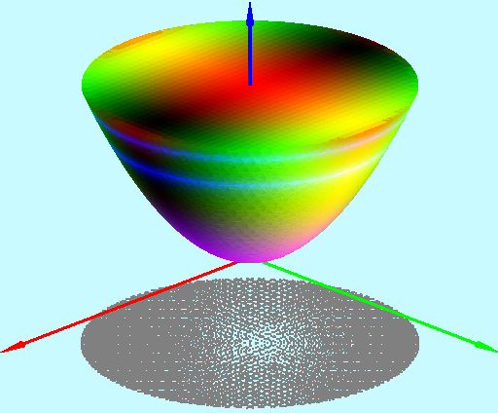
例4 计算三重积分
其中Ω 由抛物面
x² + y² = 4z 与平面 z = h (h > 0)所围成 .
z
x
O
y
x
y

Slide 16
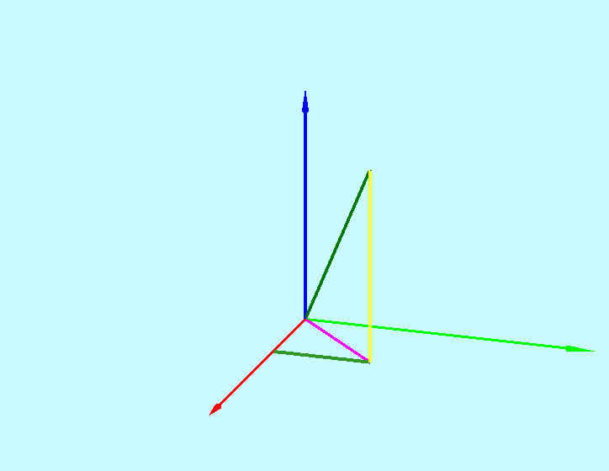
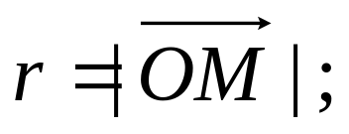
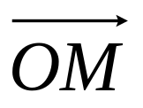
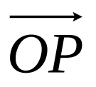
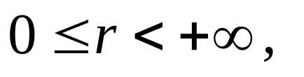
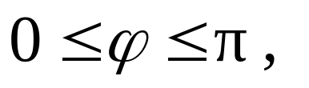
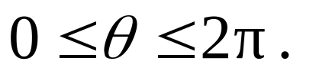
3. 利用球面坐标计算三重积分
设 M(x , y , z) 为空间内一点，
则点 M 也可用这样三
个有次序的数 r , ϕ , θ 来确定：
z
r ：
M
ϕ ：
与z轴正向的夹角；
r
ϕ
z
θ ：
与x轴正向的夹角.
x
O
r , ϕ , θ 的范围：
θ
y
A
y
P
x

Slide 17
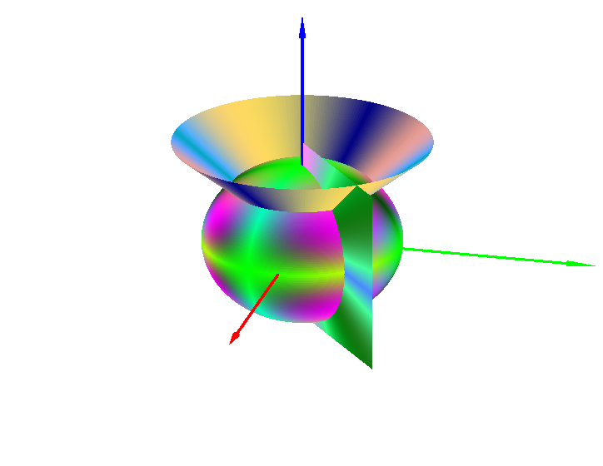
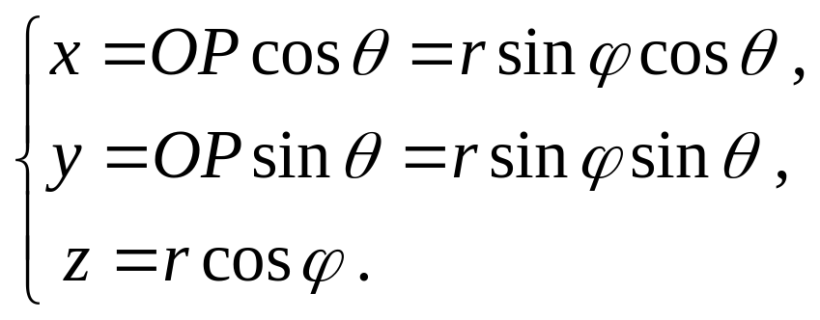
z
三组坐标面分别为
r =常数，以原点为心的球面；
ϕ =常数，以原点为顶点、z轴为轴的圆锥面；
y
θ =常数，过z轴的半平面.
直角坐标与球面坐标的关系
x
z
M
r
ϕ
z
x
O
θ
y
A
y
P
x

Slide 18

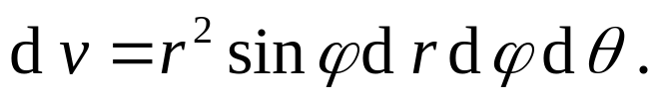


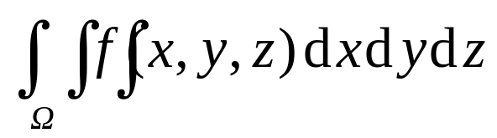




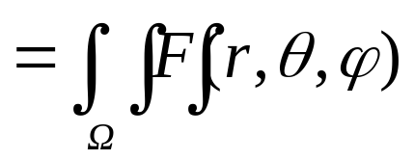
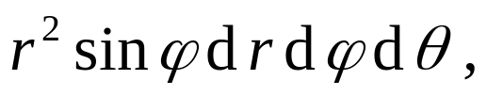

如图所示, 在球面坐标系中体积元素为
因此有
其中
适用范围
(1) 积分域表面用球面坐标表示时方程简单;
(2) 被积函数用球面坐标表示时变量互相分离.

Slide 19




例5 计算三重积分
其中Ω 为锥
面
与球面
所围立体.
z
x
y

Slide 20



例6 求曲面
所围立体体积.
z
z
O
x
y
x
y

Slide 21




例7 求曲面
所围立体体积.
z
z
x
y
x
y

